Slide 1
Деление клетки. Митоз
МБОУ СОШ №35 г.Казани
Подготовила:
Учитель биологии 1 квалификационной категории
Сапарова К.И.

Slide 2
Типы деления
клеток
соматических
Митоз
Амитоз
половых
Мейоз

Slide 3
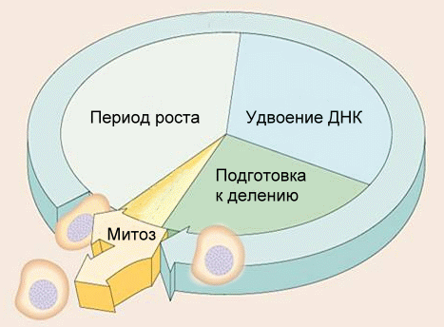
Деление клеток
Жизненный (клеточный цикл) и митотический цикл.
Период существования клетки от момента ее образования путем деления материнской клетки (включая само деление) до собственного деления или смерти называют жизненным (клеточным) циклом. Состоит из интерфазы и митоза.
Notes:
Существует два способа деления клеток:
митоз — непрямое деление;
мейоз — деление, характерное для фазы созревания половых клеток.
Митоз
Митоз[1] — непрямое деление соматических клеток, представляющее собой непрерывный процесс, в результате которого сначала происходит удвоение, а затем равномерное распределение наследственного материала между дочерними клетками.
Биологическое значение митоза:
В результате митоза образуется две клетки, каждая из которых содержит столько же хромосом, сколько их было в материнской. Хромосомы дочерних клеток происходят от материнских хромосом путем точной репликации ДНК, поэтому их гены содержат совершенно одинаковую наследственную информацию. Дочерние клетки генетически идентичны родительской. Таким образом, митоз обеспечивает точную передачу наследственной информации от родительской клетки к дочерним.
В результате митозов число клеток в организме увеличивается, что представляет собой один из главных механизмов роста.
Многие виды растений и животных размножаются бесполым путем при помощи одного лишь митотического деления клеток, таким образом, митоз лежит в основе вегетативного размножения.
Митоз обеспечивает регенерацию утраченных частей и замещение клеток, происходящее в той или иной степени у всех многоклеточных организмов.
Митотическое деление клетки находится под генетическим контролем. Митоз представляет собой центральное событие митотического цикла клетки.
Митотический цикл
Митотический цикл — комплекс взаимосвязанных и детерминированных хронологически событий, происходящих в процессе подготовки клетки к делению и на протяжении самого деления.
Длительность митотического цикла у разных организмов сильно варьирует. Самые короткие митотические циклы характерны для дробящихся яиц некоторых животных (например, у золотой рыбки первые деления дробления совершаются через 20 минут). Наиболее распространены митотические циклы длительностью 18-20 ч. Встречаются циклы продолжительностью несколько суток. Даже в пределах одного организма наблюдаются различия в продолжительности митотического цикла: клетки эпителия двенадцатиперстной кишки мыши делятся каждые 11 часов, тощей кишки — 19 часов, в роговице глаза — через 3 суток.
Факторы, побуждающие клетку к митозу, точно не известны. Полагают, что основную роль играет соотношение объемов ядра и цитоплазмы (ядерно-цитоплазматическое соотношение). По некоторым данным, отмирающие клетки продуцируют вещества, способные стимулировать деление клетки. По двум главным событиям митотического цикла в нем выделяют:
интерфазу;
митотическое деление.
Новые клетки появляются в ходе двух последовательных процессов:
митоза — непрямого деления, который приводит к удвоению ядра;
цитокинеза — разделения цитоплазмы, при котором образуется две дочерних клетки, содержащих по одному дочернему ядру.
Непосредственно на деление клетки уходит обычно 1-3 часа, то есть основную часть жизни клетка находится в интерфазе.
Интерфаза [2]
Интерфазой называют промежуток между двумя клеточными делениями. Продолжительность интерфазы, как правило, составляет до 90% всего клеточного цикла. Состоит из трех периодов:
пресинтетический, или G1[3];
синтетический, или S[4];
постсинтетический, или G2.
Пресинтетический период
Начальный отрезок интерфазы — пресинтетический период (2n2c), период роста, начинающийся непосредственно после митоза. Самый длинный период интерфазы, продолжительность которого в клетках составляет от 10 часов до нескольких суток. Непосредственно после деления восстанавливаются черты организации интерфазной клетки:
завершается формирование ядрышка;
в цитоплазме интенсивно идет синтез белка, что приводит к увеличению массы клетки;
образуется запас предшественников ДНК, ферменты, катализирующие реакцию репликации, синтезируется белок, включающий эту реакцию.
Таким образом, в пресинтетический период осуществляются процессы подготовки следующего периода интерфазы — синтетического.
Синтетический период
Продолжительность синтетического периода различна: от нескольких минут у бактерий до 6-12 часов в клетках млекопитающих.
Во время синтетического периода происходит самое главное событие интерфазы — удвоение молекул ДНК. Каждая хромосома становится двухроматидной, а число хромосом не изменяется (2n4c).
Параллельно с репликацией ДНК в цитоплазме интенсивно синтезируются гистоновые белки, которые затем мигрируют в ядро, где соединяются с ДНК.
Постсинтетический период
Несмотря на то, что период называется постсинтетическим, это не означает отсутствие процессов синтеза на этом этапе интерфазы. Постсинтетическим его называют только потому, что он начинается после завершения синтеза (репликации) ДНК.
Если пресинтетический период осуществлял рост и подготовку к синтезу ДНК, то постсинтетический обеспечивает подготовку клетки к делению и также характеризуется интенсивными процессами синтеза. В этот период:
продолжается синтез белков, входящих в состав хромосом;
синтезируются ферменты и энергетические вещества, необходимые для обеспечения процесса деления клетки;
начинается спирализация хромосом;
синтезируются белки, необходимые для построения митотического аппарата клетки (митотического веретена);
увеличивается масса цитоплазмы и резко возрастает объем ядра.
Механизм митоза
Деление ядра и цитоплазмы — это два самостоятельных процесса, проходящие непрерывно и последовательно. Однако для удобства изучения происходящих во время деления событий митоз искусственно разделяют на четыре стадии (рис. 306):
профазу;
метафазу;
анафазу;
телофазу.
Длительность стадий митоза различна и зависит от типа ткани, физиологического состояния организма, внешних факторов. Наиболее продолжительны первая и последняя.
Профаза[5](2n4c)
Первая фаза деления ядра. В начале профазы (ранняя профаза) ядро заметно увеличивается. В результате спирализации хромосомы уплотняются, укорачиваются. В поздней профазе хорошо видно, что каждая хромосома состоит из двух хроматид, соединенных центромерой. Хромосомы начинают передвигаться к клеточному экватору.
В поздней профазе из материала цитоплазмы формируется веретено деления. Оно образуется либо с участием центриолей (в клетках животных и некоторых низших растений), либо без них (в клетках высших растений и некоторых простейших). От центриолей, разошедшихся к разным полюсам клетки, начинают образовываться нити веретена деления двух типов:
опорные, соединяющие полюса клетки;
тянущие (хромосомные), прикрепляющиеся в метафазе к центромерам хромосом.
К концу профазы ядерная оболочка исчезает, и хромосомы свободно располагаются в цитоплазме. Ядрышко обычно исчезает чуть раньше.
Метафаза[6](2n4c)
Началом метафазы считают тот момент, когда ядерная оболочка полностью исчезла. В начале метафазы хромосомы выстраиваются в плоскости экватора, образуя так называемую метафазную пластинку. Причем центромеры хромосом лежат строго в плоскости экватора. Нити веретена прикрепляются к центромерам хромосом, некоторые нити проходят от полюса к полюсу клетки, не прикрепляясь к хромосомам.
Рис. 306. Основные стадии митоза:
А — профаза; Б — метафаза; В — анафаза; Г — телофаза.
Анафаза[7](4n4c)
Начинается с деления центромер всех хромосом, в результате чего хроматиды превращаются в две совершенно обособленные, самостоятельные дочерние хромосомы.
Затем дочерние хромосомы начинают расходиться к полюсам клетки. Во время движения к полюсам они обычно принимают V-образную форму. Расхождение хромосом к полюсам происходит за счет укорачивания нитей веретена. В это же время происходит удлинение опорных нитей веретена, в результате чего полюса еще дальше отодвигаются друг от друга.
Телофаза[8] (2n2c)
В телофазе хромосомы концентрируются на полюсах клетки и деспирализуются. Веретено деления разрушается. Вокруг хромосом формируется оболочка ядер дочерних клеток. На этом завершается деление ядра (кариокинез), затем происходит деление цитоплазмы клетки (или цитокинез).
При делении животных клеток, на их поверхности в плоскости экватора появляется борозда, которая, постепенно углубляясь, разделяет материнскую клетку на две дочерние. У растений деление происходит путем образования так называемой клеточной пластинки, разделяющей цитоплазму. Она возникает в экваториальной области веретена, а затем растет во все стороны, достигая клеточной стенки (т.е. растет изнутри кнаружи). Клеточная пластинка формируется из материала, поставляемого эндоплазматической сетью. Затем каждая из дочерних клеток образует на своей стороне клеточную мембрану, и, наконец, на обеих сторонах пластинки образуются целлюлозные клеточные стенки.
[1] греч. mitos — нить
[2] лат. inter — между, греч. phasis — проявление
[3] англ. gap — промежуток, интервал
[4] англ. synthtsis — синтез
[5] греч. pro — вперед, до
[6] греч. meta — после, за
[7] греч. ana — обратно
[Размножение — свойство организмов воспроизводить себе подобных. Благодаря размножению обеспечивается непрерывность и преемственность жизни: виды и жизнь как таковая сохраняются во времени.
Процессы размножения наблюдаются и на клеточном, и даже молекулярном уровнях. Размножение клеток лежит в основе таких процессов, как рост, развитие, регенерация тканей и органов. На уровне клетки к размножению способны некоторые органоиды. Например, увеличение числа митохондрий и хлоропластов в клетках может осуществляться путем деления, то есть размножения. Наконец, именно благодаря способности ДНК к размножению (самоудвоению) возможна передача наследственной информации от поколения к поколению.
Главным признаком размножения является увеличение числа молекул, органов, клеток, особей. Формы размножения сложны и разнообразны, но все их можно свести к двум основным способам размножения — половому и бесполому.
38.1. Бесполое размножение
Бесполое размножение широко распространено в природе. Его можно наблюдать во многих группах организмов. Наиболее распространено оно у одноклеточных, но часто встречается и у многоклеточных. Бесполое размножение не характерно только для первичнополостных червей и моллюсков и как исключение встречается у членистоногих и позвоночных.
Для бесполого размножения характерны следующие особенности:
в размножении принимает участие только одна особь;
осуществляется без участия половых клеток;
в основе размножения лежит митоз;
потомки идентичны и являются точными генетическими копиями материнской особи.
В зависимости от количества клеток, принимающих участие в размножении, различают:
размножение, при котором особи развиваются из одной клетки;
размножение, при котором потомство развивается из некоторого числа способных к делению клеток материнской особи.
Деление
Наиболее древняя и самая простая форма бесполого размножения. Размножение путем деления клетки характерно для одноклеточных организмов. Различают два основных способа деления Рис. 301. Размножение трипаносом путем деления:
1-3 — бинарное деление; 4-6 — множественное деление (шизогония).
(рис. 301):
бинарное деление — деление, при котором образуются две равноценные дочерние клетки (амеба);
множественное деление, или шизогония — деление, при котором материнская клетка распадается на большое количество более или менее одинаковых дочерних клеток (малярийный плазмодий); множественное деление подразделяют на две фазы:
фазу ядерного деления;
фазу цитоплазматического деления.
Споруляция
Размножение посредством спор — специализированных клеток грибов и растений. Как правило, образование спор происходит в спорангиях — одноклеточных или многоклеточных структурах. Если споры имеют жгутик и подвижны, то их называют Рис. 302. Почкование гидры.
зооспорами (хламидомонада).
Почкование
Способ размножения, при котором на материнской особи происходит образование выроста — почки, из которого развивается новая особь (рис. 302). Причем, дочерняя особь может либо отделиться от материнской и перейти к самостоятельному образу жизни (гидра), либо остается прикрепленной к ней, тогда происходит образование
Рис. 303. Фрагментация у кольчатых червей.
колонии (коралл).
Фрагментация
Фрагментация — разделение особи на две или несколько частей, каждая из которых развивается в новую особь (рис. 303). Этот способ размножения наблюдается и у растений (спирогира), и у животных (кольчатые черви). В основе фрагментации лежит свойство регенерации — способности некоторых живых существ восстанавливать Рис. 304. Вегетативное размножение земляники.
утраченные органы или части тела.
Вегетативное размножение
Форма бесполого размножения, характерная для многих групп растений. При вегетативном размножении новая особь развивается либо
из части материнской, либо из особых структур (луковица, клубень и т.д.), специально предназначенных для вегетативного размножения (рис. 304).
Полиэмбриония
Представляет собой размножение во время эмбрионального развития, при котором из одной зиготы развивается несколько зародышей — близнецов (однояйцевые близнецы у человека). Потомство всегда одного пола.
38.2. Половое размножение
В основе полового размножения лежит половой процесс, который связан с образованием большого количества специализированных клеток — гамет (половых клеток) и их последующего слияния. Сливаясь, гаметы образуют зиготы. Это приводит к уменьшению числа исходных клеток. Из зигот развиваются новые организмы, объединяющие в себе наследственную информацию родительских форм. Половое размножение характерно для большинства живых организмов.
Для полого размножения характерны следующие особенности:
в размножении принимает участие две особи — мужская и женская;
осуществляется с помощью специализированных клеток — половых;
в основе размножения лежит мейоз;
потомки (за исключением однояйцевых близнецов) генетически отличны друг от друга и от родительских особей.
Как правило, яйцеклетки и сперматозоиды вырабатываются разными организмами. Такие организмы называются раздельнополыми. Если же один и тот же организм способен продуцировать и женские, и мужские гаметы, то его называют гермафродитом (ленточные черви, сосальщики). Но и в этом случае зигота образуется, чаще всего, в результате слияния гамет разных организмов (перекрестное оплодотворение).
38.3. Деление клеток
В основе передачи наследственной информации, размножения, развития, регенерации лежит деление клеток. Клетка как таковая существует только в промежутке между делениями.
Жизненный (клеточный цикл)
Период существования клетки от момента ее образования путем деления материнской клетки (включая само деление) до собственного деления или смерти называют жизненным (клеточным) циклом (рис. 305).
В жизненном цикле клетки различают несколько фаз:
Фаза деления. Соответствует митотическому делению.
Фаза роста. Вслед за делением клетка начинает расти, увеличивая свой объем и достигая определенных размеров.
Фаза покоя. Период, во время которого дальнейшая судьба клетки не определена: она может начать подготовку к делению или встать на путь специализации.
Рис. 305. Жизненный цикл клетки многоклеточного организма:
1 — митотический цикл; 2 — переход в дифференцированное состояние; 3 — гибель.
Фаза дифференциации (специализации). Наступает после окончания фазы роста. В это время клетка приобретает определенные структурные и функциональные особенности.
Фаза зрелости. Период функционирования клетки, выполнения тех или иных функций в зависимости от специализации.
Фаза старения. Период, характеризующийся ослаб-
лением жизненных функций клетки и заканчивающийся ее делением или гибелью.
Продолжительность жизненного цикла и количество составляющих его фаз у клеток различны. Так, клетки нервной ткани после завершения эмбрионального периода перестают делиться и функционируют на протяжении всей жизни организма, а затем погибают. Клетки же зародыша на стадии дробления, завершив одно деление, сразу же приступают к следующему, минуя все остальные фазы.
Существует два способа деления клеток:
митоз — непрямое деление;
мейоз — деление, характерное для фазы созревания половых клеток.
Митоз
Митоз[1] — непрямое деление соматических клеток, представляющее собой непрерывный процесс, в результате которого сначала происходит удвоение, а затем равномерное распределение наследственного материала между дочерними клетками.
Биологическое значение митоза:
В результате митоза образуется две клетки, каждая из которых содержит столько же хромосом, сколько их было в материнской. Хромосомы дочерних клеток происходят от материнских хромосом путем точной репликации ДНК, поэтому их гены содержат совершенно одинаковую наследственную информацию. Дочерние клетки генетически идентичны родительской. Таким образом, митоз обеспечивает точную передачу наследственной информации от родительской клетки к дочерним.
В результате митозов число клеток в организме увеличивается, что представляет собой один из главных механизмов роста.
Многие виды растений и животных размножаются бесполым путем при помощи одного лишь митотического деления клеток, таким образом, митоз лежит в основе вегетативного размножения.
Митоз обеспечивает регенерацию утраченных частей и замещение клеток, происходящее в той или иной степени у всех многоклеточных организмов.
Митотическое деление клетки находится под генетическим контролем. Митоз представляет собой центральное событие митотического цикла клетки.
Митотический цикл
Митотический цикл — комплекс взаимосвязанных и детерминированных хронологически событий, происходящих в процессе подготовки клетки к делению и на протяжении самого деления.
Длительность митотического цикла у разных организмов сильно варьирует. Самые короткие митотические циклы характерны для дробящихся яиц некоторых животных (например, у золотой рыбки первые деления дробления совершаются через 20 минут). Наиболее распространены митотические циклы длительностью 18-20 ч. Встречаются циклы продолжительностью несколько суток. Даже в пределах одного организма наблюдаются различия в продолжительности митотического цикла: клетки эпителия двенадцатиперстной кишки мыши делятся каждые 11 часов, тощей кишки — 19 часов, в роговице глаза — через 3 суток.
Факторы, побуждающие клетку к митозу, точно не известны. Полагают, что основную роль играет соотношение объемов ядра и цитоплазмы (ядерно-цитоплазматическое соотношение). По некоторым данным, отмирающие клетки продуцируют вещества, способные стимулировать деление клетки. По двум главным событиям митотического цикла в нем выделяют:
интерфазу;
митотическое деление.
Новые клетки появляются в ходе двух последовательных процессов:
митоза — непрямого деления, который приводит к удвоению ядра;
цитокинеза — разделения цитоплазмы, при котором образуется две дочерних клетки, содержащих по одному дочернему ядру.
Непосредственно на деление клетки уходит обычно 1-3 часа, то есть основную часть жизни клетка находится в интерфазе.
Интерфаза [2]
Интерфазой называют промежуток между двумя клеточными делениями. Продолжительность интерфазы, как правило, составляет до 90% всего клеточного цикла. Состоит из трех периодов:
пресинтетический, или G1[3];
синтетический, или S[4];
постсинтетический, или G2.
Пресинтетический период
Начальный отрезок интерфазы — пресинтетический период (2n2c), период роста, начинающийся непосредственно после митоза. Самый длинный период интерфазы, продолжительность которого в клетках составляет от 10 часов до нескольких суток. Непосредственно после деления восстанавливаются черты организации интерфазной клетки:
завершается формирование ядрышка;
в цитоплазме интенсивно идет синтез белка, что приводит к увеличению массы клетки;
образуется запас предшественников ДНК, ферменты, катализирующие реакцию репликации, синтезируется белок, включающий эту реакцию.
Таким образом, в пресинтетический период осуществляются процессы подготовки следующего периода интерфазы — синтетического.
Синтетический период
Продолжительность синтетического периода различна: от нескольких минут у бактерий до 6-12 часов в клетках млекопитающих.
Во время синтетического периода происходит самое главное событие интерфазы — удвоение молекул ДНК. Каждая хромосома становится двухроматидной, а число хромосом не изменяется (2n4c).
Параллельно с репликацией ДНК в цитоплазме интенсивно синтезируются гистоновые белки, которые затем мигрируют в ядро, где соединяются с ДНК.
Постсинтетический период
Несмотря на то, что период называется постсинтетическим, это не означает отсутствие процессов синтеза на этом этапе интерфазы. Постсинтетическим его называют только потому, что он начинается после завершения синтеза (репликации) ДНК.
Если пресинтетический период осуществлял рост и подготовку к синтезу ДНК, то постсинтетический обеспечивает подготовку клетки к делению и также характеризуется интенсивными процессами синтеза. В этот период:
продолжается синтез белков, входящих в состав хромосом;
синтезируются ферменты и энергетические вещества, необходимые для обеспечения процесса деления клетки;
начинается спирализация хромосом;
синтезируются белки, необходимые для построения митотического аппарата клетки (митотического веретена);
увеличивается масса цитоплазмы и резко возрастает объем ядра.
Механизм митоза
Деление ядра и цитоплазмы — это два самостоятельных процесса, проходящие непрерывно и последовательно. Однако для удобства изучения происходящих во время деления событий митоз искусственно разделяют на четыре стадии (рис. 306):
профазу;
метафазу;
анафазу;
телофазу.
Длительность стадий митоза различна и зависит от типа ткани, физиологического состояния организма, внешних факторов. Наиболее продолжительны первая и последняя.
Профаза[5](2n4c)
Первая фаза деления ядра. В начале профазы (ранняя профаза) ядро заметно увеличивается. В результате спирализации хромосомы уплотняются, укорачиваются. В поздней профазе хорошо видно, что каждая хромосома состоит из двух хроматид, соединенных центромерой. Хромосомы начинают передвигаться к клеточному экватору.
В поздней профазе из материала цитоплазмы формируется веретено деления. Оно образуется либо с участием центриолей (в клетках животных и некоторых низших растений), либо без них (в клетках высших растений и некоторых простейших). От центриолей, разошедшихся к разным полюсам клетки, начинают образовываться нити веретена деления двух типов:
опорные, соединяющие полюса клетки;
тянущие (хромосомные), прикрепляющиеся в метафазе к центромерам хромосом.
К концу профазы ядерная оболочка исчезает, и хромосомы свободно располагаются в цитоплазме. Ядрышко обычно исчезает чуть раньше.
Метафаза[6](2n4c)
Началом метафазы считают тот момент, когда ядерная оболочка полностью исчезла. В начале метафазы хромосомы выстраиваются в плоскости экватора, образуя так называемую метафазную пластинку. Причем центромеры хромосом лежат строго в плоскости экватора. Нити веретена прикрепляются к центромерам хромосом, некоторые нити проходят от полюса к полюсу клетки, не прикрепляясь к хромосомам.
Рис. 306. Основные стадии митоза:
А — профаза; Б — метафаза; В — анафаза; Г — телофаза.
Анафаза[7](4n4c)
Начинается с деления центромер всех хромосом, в результате чего хроматиды превращаются в две совершенно обособленные, самостоятельные дочерние хромосомы.
Затем дочерние хромосомы начинают расходиться к полюсам клетки. Во время движения к полюсам они обычно принимают V-образную форму. Расхождение хромосом к полюсам происходит за счет укорачивания нитей веретена. В это же время происходит удлинение опорных нитей веретена, в результате чего полюса еще дальше отодвигаются друг от друга.
Телофаза[8] (2n2c)
В телофазе хромосомы концентрируются на полюсах клетки и деспирализуются. Веретено деления разрушается. Вокруг хромосом формируется оболочка ядер дочерних клеток. На этом завершается деление ядра (кариокинез), затем происходит деление цитоплазмы клетки (или цитокинез).
При делении животных клеток, на их поверхности в плоскости экватора появляется борозда, которая, постепенно углубляясь, разделяет материнскую клетку на две дочерние. У растений деление происходит путем образования так называемой клеточной пластинки, разделяющей цитоплазму. Она возникает в экваториальной области веретена, а затем растет во все стороны, достигая клеточной стенки (т.е. растет изнутри кнаружи). Клеточная пластинка формируется из материала, поставляемого эндоплазматической сетью. Затем каждая из дочерних клеток образует на своей стороне клеточную мембрану, и, наконец, на обеих сторонах пластинки образуются целлюлозные клеточные стенки.

Slide 4
Жизненный цикл клетки
Интерфаза
Митоз:
Профаза
Метафаза
Анафаза
Телофаза

Slide 5
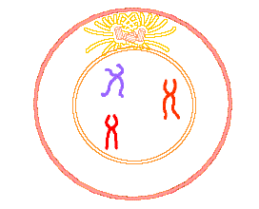
Интерфаза
Хромосомы деспирализованы
Синтез веществ
Состоит из 3 этапов:
Постмитотический (предсинтетический) G1 – рост клетки, подготовка к синтезу ДНК, синтез веществ (2n2c)
Синтетический S – синтез иРНК, гистонов, удвоение ДНК (2n2c-2n4c)
Премитотический (постсинтетический) G2 – подготовка к делению: синтез РНК, белков и «белков деления» (2n4c)

Slide 6
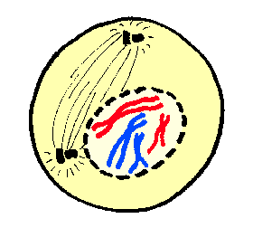
Профаза
Происходит спирализация хромосом. Формируется веретено деления. Начинает растворяться ядерная оболочка. (2n4c)

Slide 7
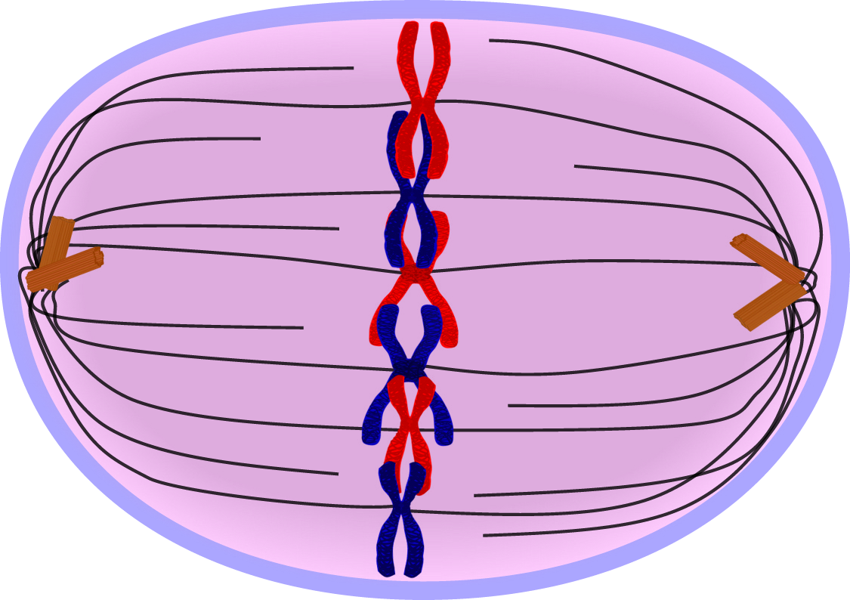
метафаза
Хромосомы выстраиваются в плоскости экватора.
Нити веретена прикрепляются к центромерам хромосом. (2n4c)

Slide 8
анафаза
Делятся центромеры хромосом.
Нити веретена растаскивают за центромеры дочерние хромосомы к полюсам клетки. (4n4c)

Slide 9
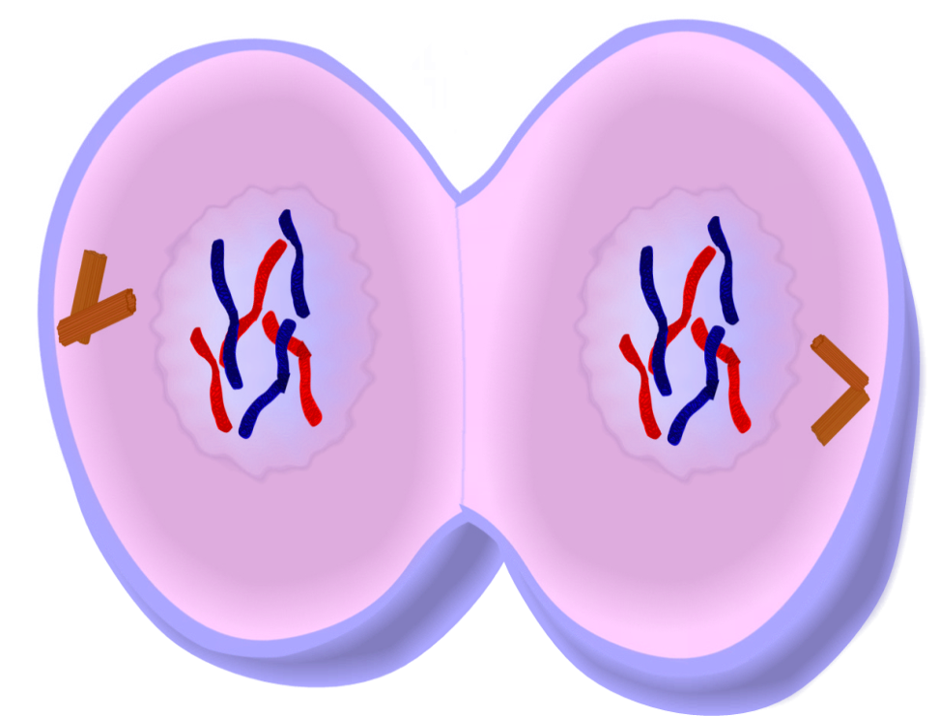
телофаза
Хромосомы деспирализуются;
Образуется ядерная оболочка;
У растений формируется клеточная стенка между дочерними клетками, у животных – перетяжка, которая углубляется и делит материнскую клетку. (2n2c)

Slide 11
значение
Образование из материнской клетки двух дочерних с таким же набором хромосом.

Slide 12
Домашнее задание
Параграфы 2.13, 2.14 – читать, пересказывать, записи в тетради выучить
С.81 №2 - письменно

